Slide 1

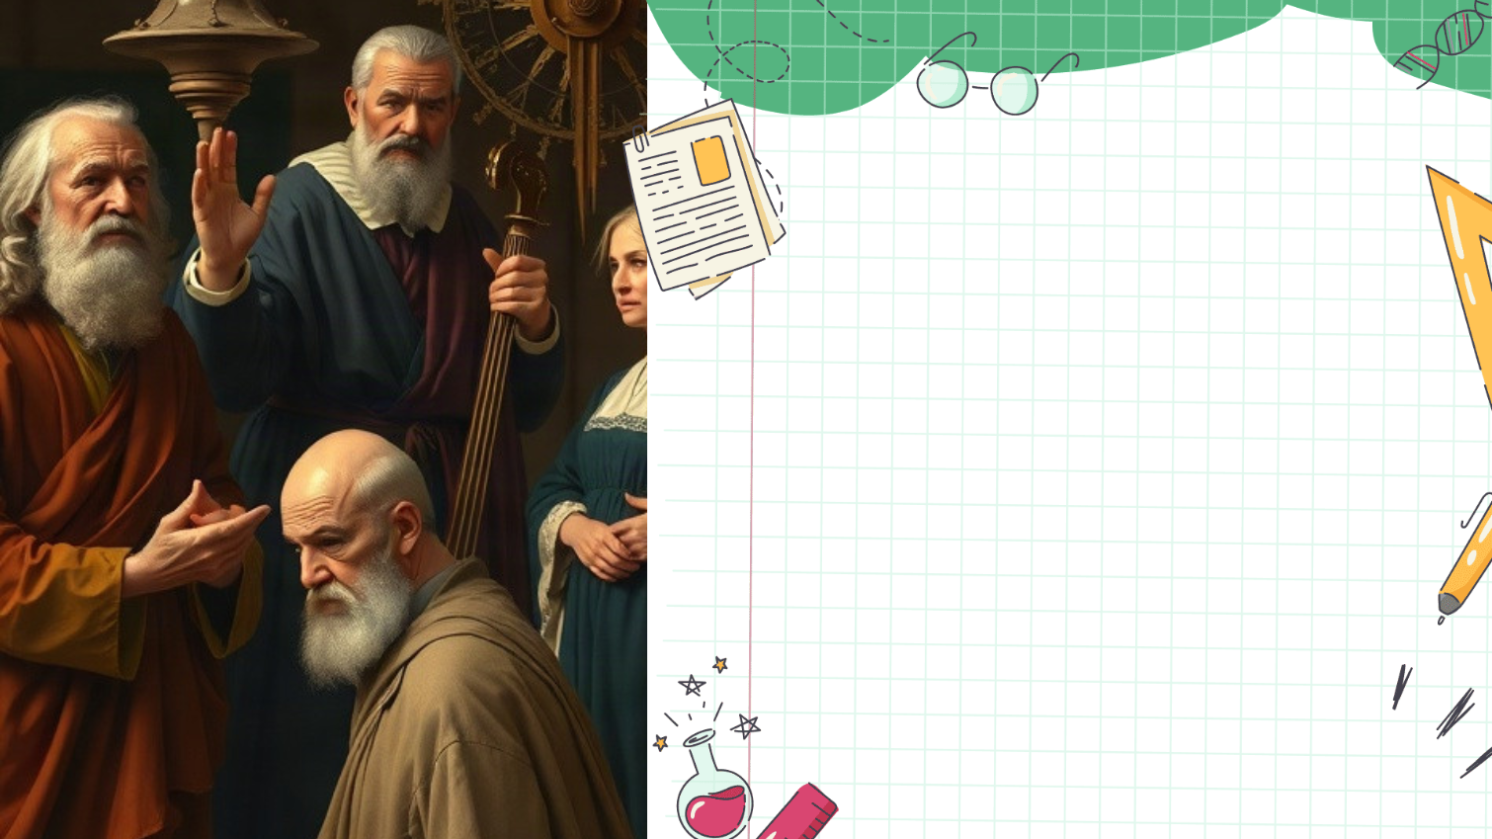
История механики: от Аристотеля до Ньютона
Автор презентации: Presentacium.ru

Slide 2
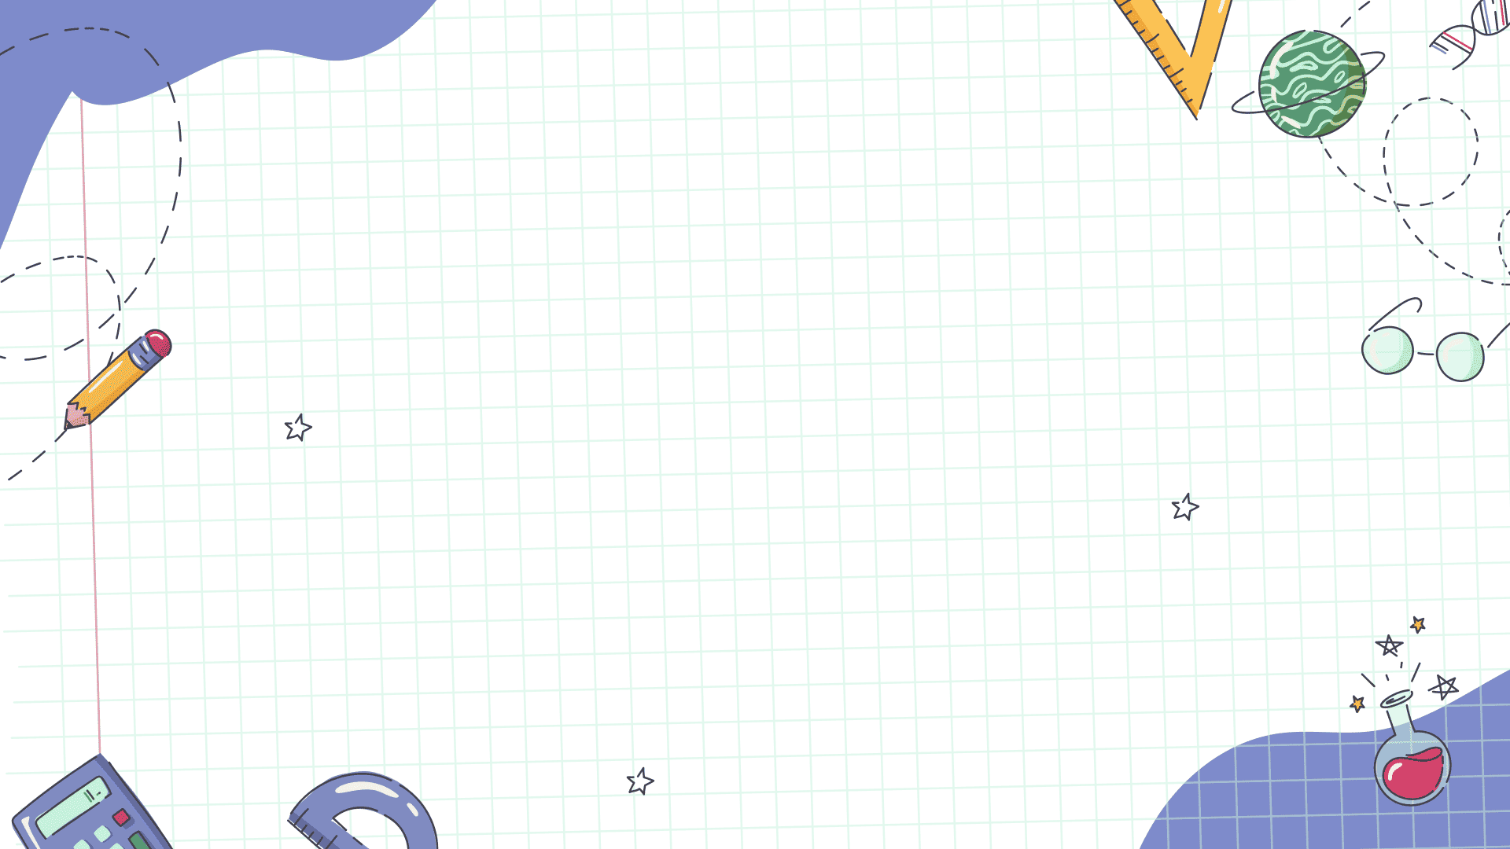
Введение
В презентации мы рассмотрим эволюцию механики от античных времён до Нового времени. Опишем ключевые идеи Аристотеля и их развитие в Средние века. Поговорим о вкладе Галилея, Леонардо да Винчи, Декарта, Ньютона и других учёных в формирование современных принципов механики.

Slide 3

Механика Аристотеля
Механика Аристотеля, основанная на идее о том, что естественное состояние тела — это покой, доминировала в античности более двух тысяч лет.
Согласно его учению, для поддержания движения необходимо постоянное воздействие силы, что нашло отражение в принципе, известном как «принцип импетуса».
Концепции Аристотеля оказали значительное влияние на формирование научных представлений о движении и стали отправной точкой для дальнейшего развития механики.

Slide 4
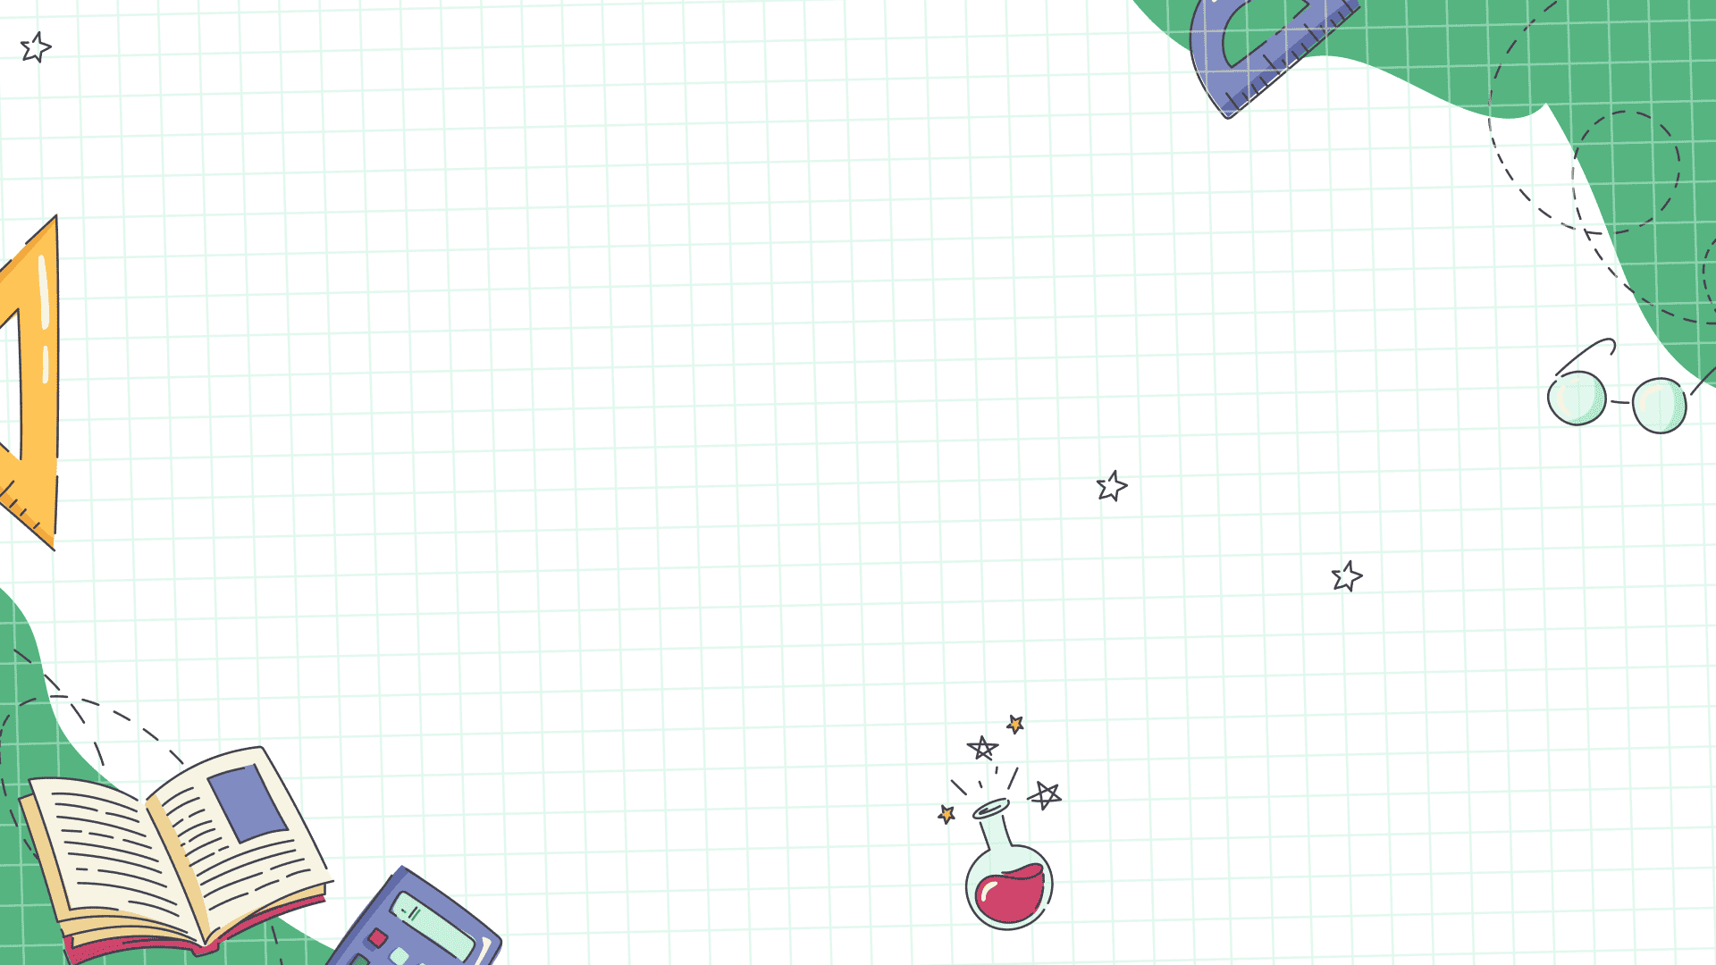
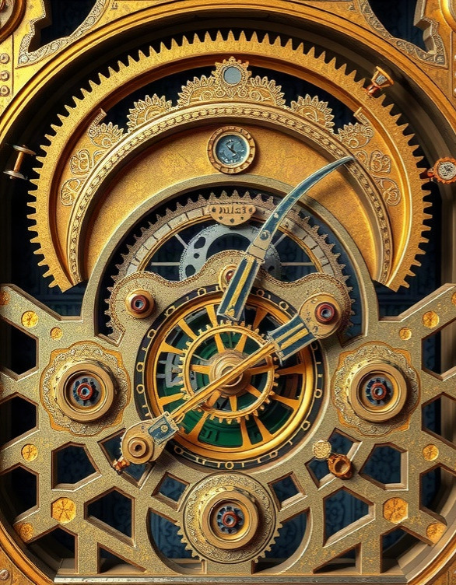
Развитие механики в Средние века
В Средние века развитие механики происходило в контексте возрождения научного знания и практического применения технологий, особенно в исламском мире и Европе. Одним из наиболее значимых достижений стало создание механических часов, впервые появившихся в Европе около 1300 года. Механизмы таких часов позволили более точно измерять время, что стало важным шагом в развитии астрономии и навигации, а также повседневной жизни людей.

Slide 5

Вклад Леонардо да Винчи
1
Леонардо да Винчи, родившийся в 1452 году, оказал значительное влияние на развитие механики.
2
Он создал множество чертежей механизмов и устройств, включая механизмы для подъёма тяжестей, которые могут быть классифицированы как прообразы современных кранов. Его работы содержали более 500 рисунков и заметок, многие из которых опередили своё время и повлияли на будущих изобретателей.

Slide 6

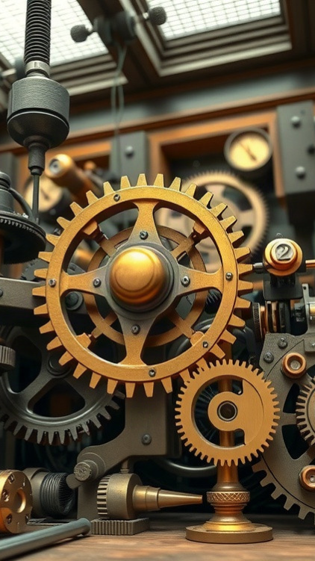
Механика Рене Декарта
В работах Рене Декарта механика приобрела новый импульс, основанный на идеях аналитической геометрии.
В его «Размышлениях о первой философии» (1641) он предложил использовать математические методы для анализа механических явлений, что стало важным шагом в развитии науки.
Декарт сформулировал закон инерции, который позднее был включен в законы классической механики Исаака Ньютона.

Slide 7
Законы движения Исаака Ньютона
1
В 1687 году Исаак Ньютон сформулировал три закона движения, которые стали фундаментом классической механики. Первый закон утверждает, что тело находится в состоянии покоя или равномерного прямолинейного движения, пока на него не подействует внешняя сила. Второй закон устанавливает зависимость между силой, действующей на тело, его массой и ускорением: $F = ma$.
2
Третий закон гласит, что на каждое действие существует равное и противоположно направленное противодействие.

Slide 8
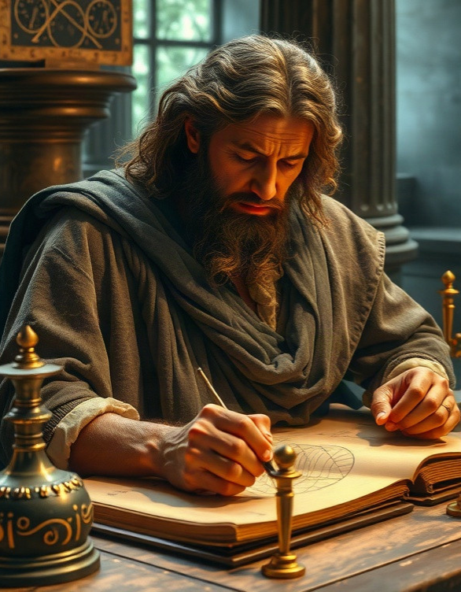
Механика в древности и Новое время
В античности Архимед заложил основы гидростатики и механики, сформулировав знаменитый закон, носящий его имя, который объясняет поведение тел в жидкости и принцип действия многих механизмов. В III веке до нашей эры учёный разработал методы расчёта центров тяжести и принципы работы рычагов, что значительно продвинуло развитие механики. В XVII веке Исаак Ньютон сформулировал три закона движения, объясняющие физические явления с невиданной ранее точностью, и стал одной из ключевых фигур в механике Нового времени.

Slide 9
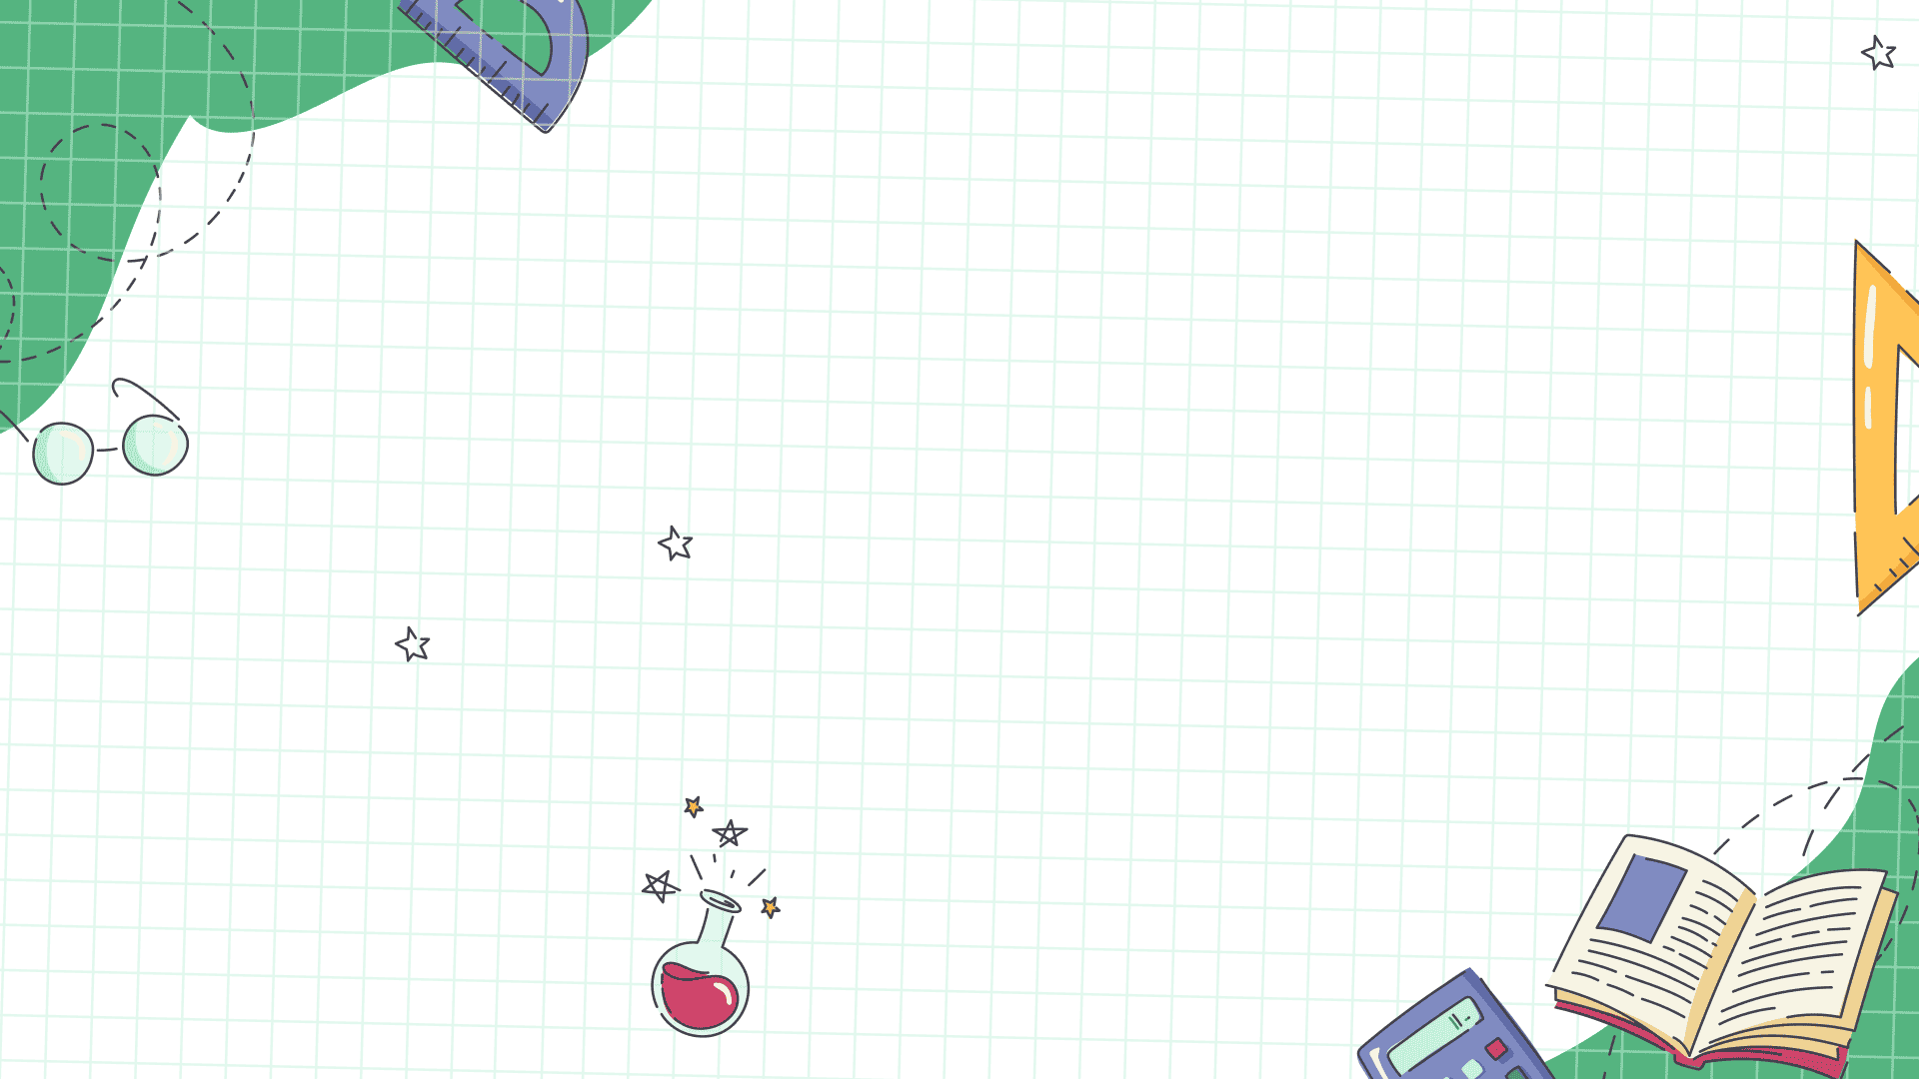
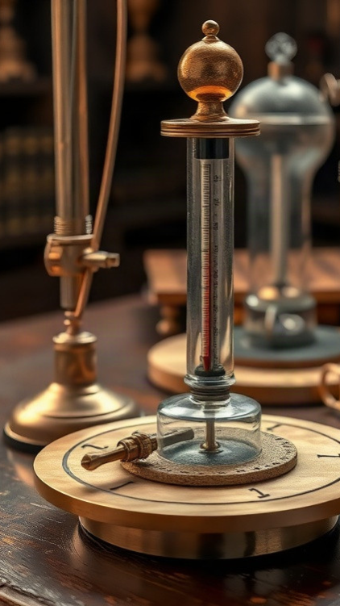
Механические открытия XVII века
В XVII веке произошли значительные механические открытия, одним из которых стало изобретение Галилеем первого термометра в 1608 году, что способствовало развитию термодинамики.
В 1687 году Исаак Ньютон опубликовал «Математические начала натуральной философии», в которых сформулировал три закона механики, включая закон инерции, который утверждает, что тело остаётся в состоянии покоя или равномерного прямолинейного движения, если на него не действуют внешние силы.
Эти законы стали основой классической механики и оказали огромное влияние на развитие науки и техники.

Slide 10
Развитие теории движения
1
В IV веке до нашей эры Аристотель утверждал, что для поддержания движения необходимо постоянное воздействие силы, однако его идея не объясняла движение тел в вакууме.
2
В XVII веке Галилео Галилей сформулировал концепцию инерции и показал, что тело будет двигаться равномерно и прямолинейно до тех пор, пока на него не подействует внешняя сила. Исаак Ньютон в своём труде «Математические начала натуральной философии» (1687) сформулировал три закона движения и закон всемирного тяготения, которые заложили основу современной классической механики.

Slide 11

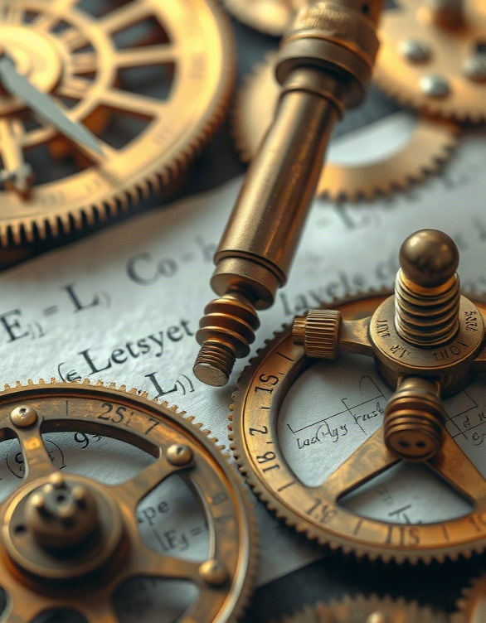
Механические теории XVIII века
В XVIII веке механика развивалась стремительными темпами, и такие учёные, как Исаак Ньютон, заложили основы классической механики. Работы Леонарда Эйлера и Лагранжа в этот период позволили сформулировать принципы динамики и равновесия, которые опирались на законы, сформулированные Ньютоном, например, второй закон Ньютона, устанавливающий прямую зависимость между силой, массой и ускорением: \( F = ma \). Эйлер внёс значительный вклад в механику твёрдого тела и теорию упругости, а Лагранж разработал методы аналитической механики, основанные на вариационных принципах.

Slide 12
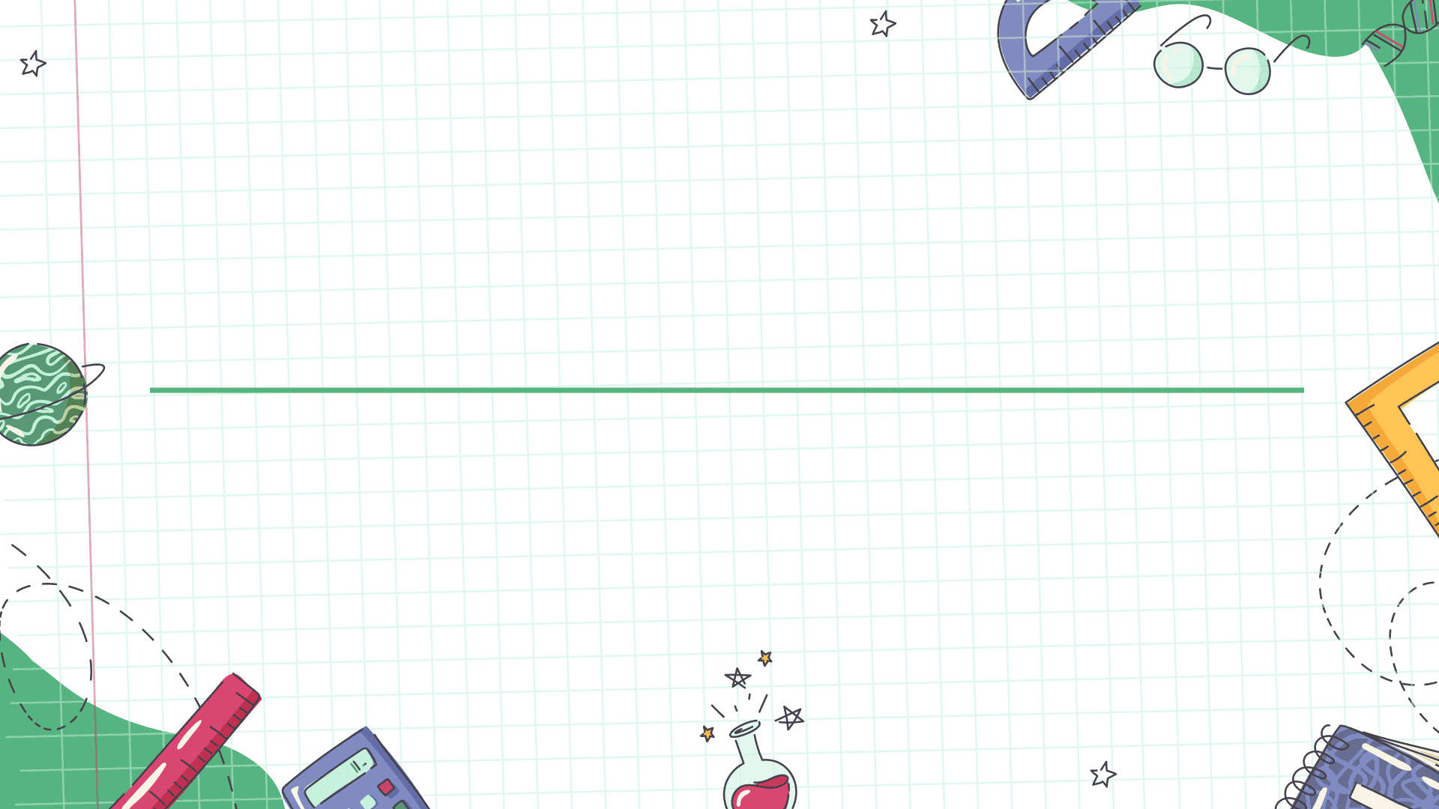
Влияние на современную механику
В эпоху Возрождения и в XVII веке механика развивалась благодаря трудам таких учёных, как Галилео Галилей, который провёл более 40 экспериментов с движением тел и сформулировал принципы инерции.
Исаак Ньютон ввёл три закона движения и закон всемирного тяготения, что стало основой классической механики.
Эти принципы, дополненные фундаментальными открытиями в физике, определили современное понимание механики и её применение в инженерных науках.

Slide 13
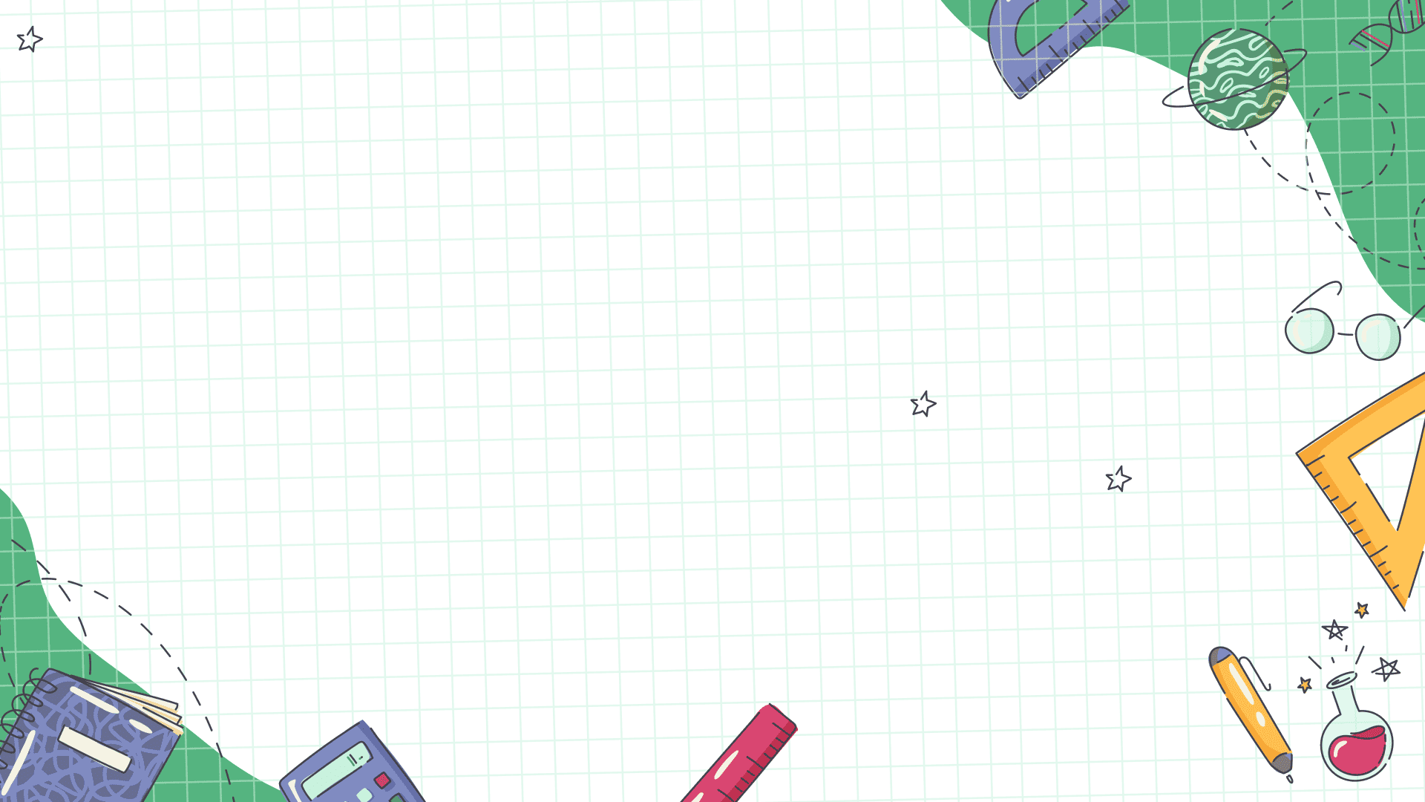
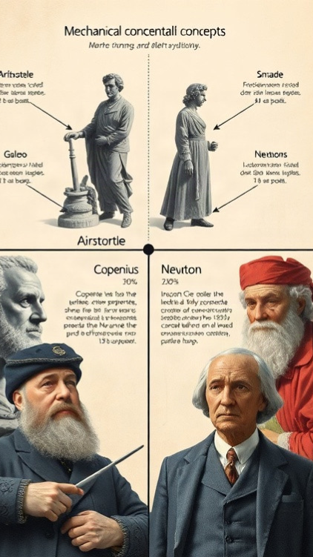
Механические концепции от прошлого к настоящему
Диаграмма иллюстрирует вклад ключевых фигур в развитие механики: Аристотелевы концепции занимают 30%, идеи Галилея — 25%, Коперника — 20%, а Ньютоновская механика — 25%. Параметры представлены в процентах от общего объёма механических концепций.

Slide 14

Спасибо за внимание!
Спасибо за внимание. В этой презентации мы рассмотрели эволюцию механических теорий от античности до Нового времени, акцентировав внимание на ключевых фигурах и их вкладе. Мы увидели, как идеи Аристотеля развивались через века до законов Ньютона, и оценили влияние этих учёных на современную механику. Надеемся, что информация была полезной и вдохновит вас на дальнейшее изучение истории науки.

